Slide 1
Муниципальное бюджетное общеобразовательное учреждение «Средняя общеобразовательная школа №2 р.п. Самойловка Самойловского района Саратовской области
Конкурсная программа
«Отгадай загадку»
Автор:
воспитатель ГПД Полковниченко З.В.
Самойловка, 2014

Slide 2
Загадки на тему «Фрукты, овощи, ягоды»

Slide 3
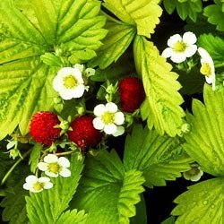
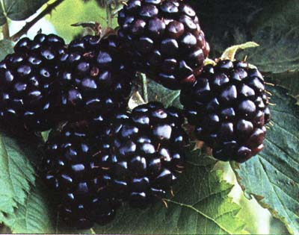
Эту ягодку лесную Я в ладошку наберу - Ароматную такую Я попробовать хочу
(земляника)
Что за странную малинку
Мама принесла в корзинке?
Цветом чёрная она,
Вкусом кислая слегка.
Называют её дикой
И колючей…
ежевикой

Slide 4
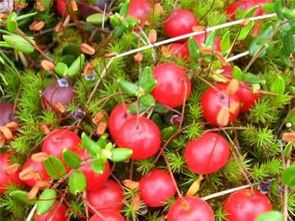
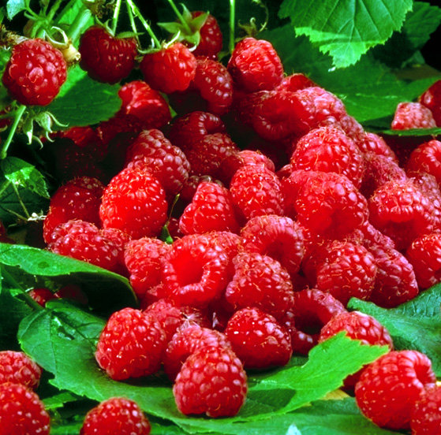
На болотной кочке Посреди лесочка Мы собрали маленькие Бусинки аленькие.
(клюква)
. Её любят взрослые,
Её любят дети
И, конечно, больше всех –
Бурые медведи.
Гроздья алые висят
На колючей ветке
Своим видом говорят: «Угощайтесь, детки».
(малина)

Slide 5
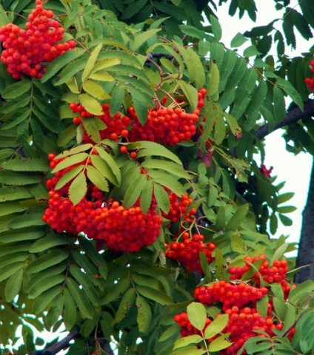
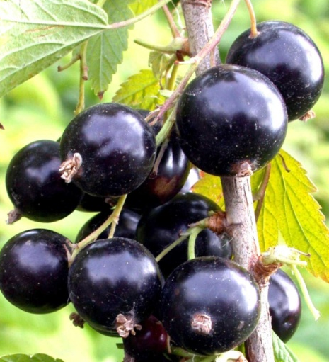
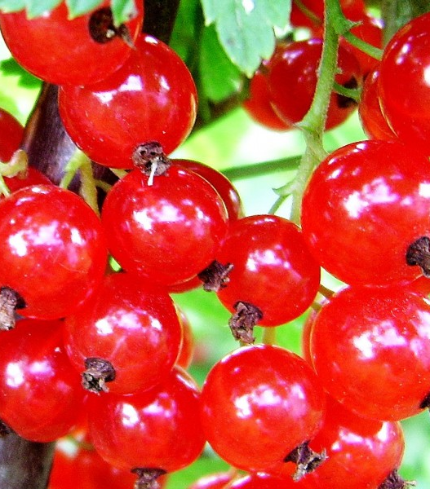
Рубиновые бусы Созрели в сентябре, А стали бусы сладкие Лишь только в январе.
(рябина)
Ягоды и чёрные, и белые, и красные -
У них название одно,
А сорта все разные.
(смородина)

Slide 6
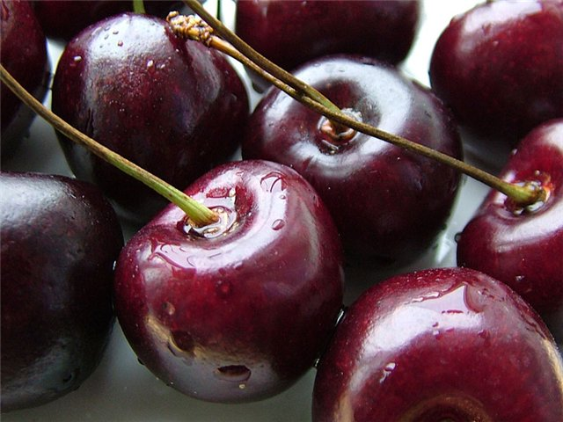
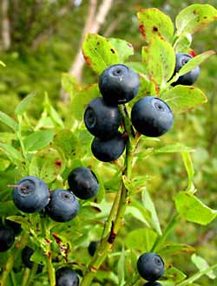
В мае белыми цветами
Был усыпан весь наш сад.
Тёмно-красными плодами
В августе кусты горят.
Всей семьёй мы дружно вышли
Собирать в корзинки …
вишню
Сидит рядом с нами, Смотрит чёрными глазами, Черна, сладка, Мала и всем мила.
черника

Slide 7
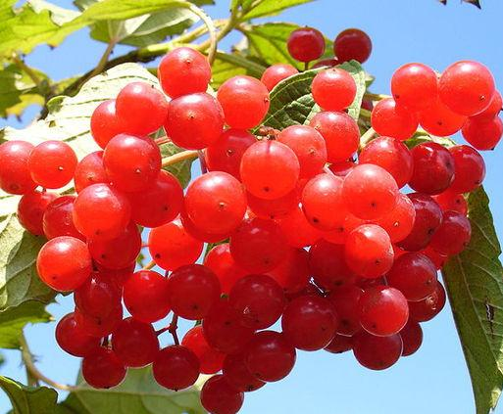
Аппетитная на вид
Чудо-ягодка висит.
Ярко-красная, тугая,
Будто соком налитая.
С плоской косточкой внутри,
Что за прелесть, посмотри!
Провисит до января
Лакомство для снегиря.
(калина)

Slide 8
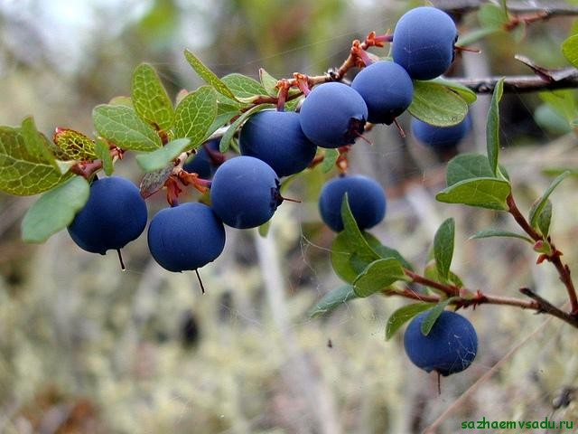
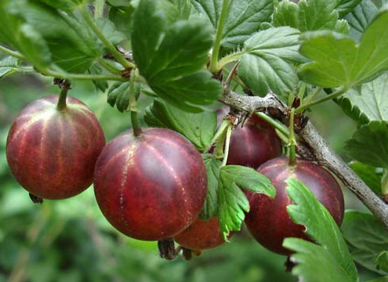
Эта ягодка лесная - Голубая-голубая. На болоте, как черника обитает…
(голубика)
Эти ягоды висят,
Будто крупный виноград.
Но добраться до них сложно,
Рвать их нужно осторожно.
Всюду острые шипы,
Защищают те плоды.
(крыжовник)

Slide 9
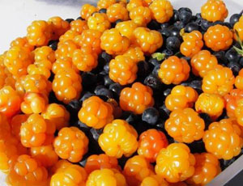
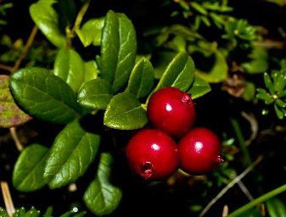
На болоте родилась «Царская малина» И к июлю налилась цветом апельсина. Соберу в своё лукошко Золотистую …
морошку
На болотный мягкий мох
Кто-то высыпал горох.
Не зелёный, а другой –
Ярко-красный, огневой.
На боку играют блики
У красавицы -…
брусники

Slide 10
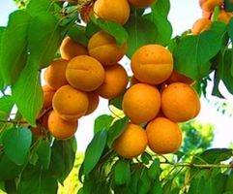
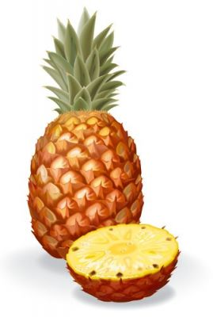
Солнца ласкового друг - Бархатистый сочный фрукт. Знаю, ты на юге рос, Золотистый …
абрикос
Этот сочный сладкий фрукт -
Экзотический продукт.
В жарких странах папуасы
Собирали …
ананасы

Slide 11
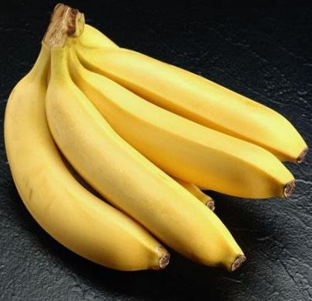
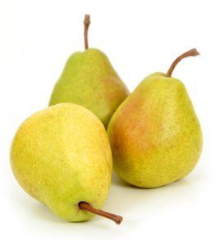
Африканский берег дальний –
Родина высокой пальмы.
А на пальме той растёт
Золотистый длинный плод.
Шимпанзе и обезьяны
Любят сладкие …
бананы
На деревьях меж листами
Висят птицы вверх ногами.
(груши)

Slide 12
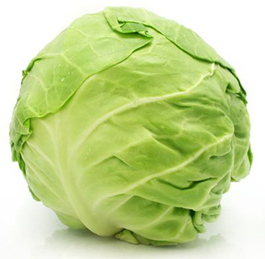
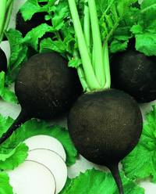
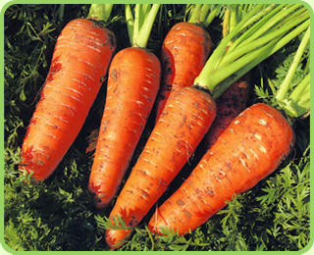
Черная мышка Сидит в домишке. Ушки зелены, Торчат из земли.
Без счёту одёжек,
И все без застёжек.
(капуста)
(редька.)
Красна,
в землю вросла.
(морковь)

Slide 13
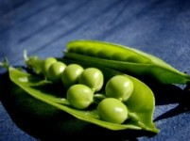
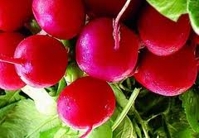
Мальчики живут в зелёных чуланчиках.
(горох)
С виду - красный,
Раскусишь – белый.
(редис)

Slide 14
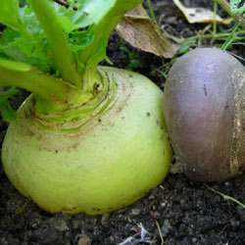
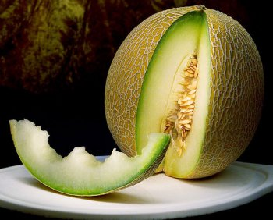
Кругла да гладка, Откусишь – сладка.
(репа)
Кругла, а не месяц.
Желта, а не масло.
Сладка, а не сахар.
С хвостом, а не мышь.
(дыня)

Slide 15
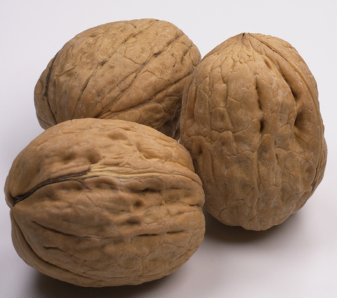
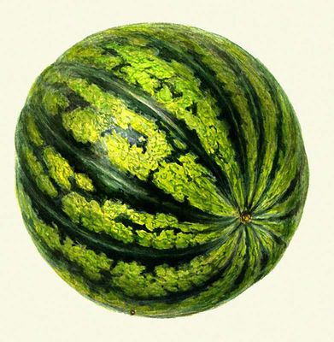
Маленький Иван, Костяной кафтан.
(орех)
Сочный, сахарный на вкус Спит на бахче карапуз, Греет круглые бока - Не созрел ещё пока.
(арбуз)

Slide 16
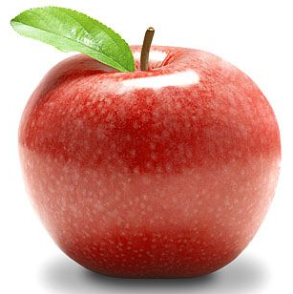
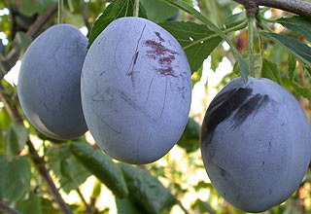
Было зелёное платье атласное. Нет, не понравилось, Выбрала красное. Но надоело также и это – Платье надела синего цвета.
Само с кулачок, красный бочок,
Потрогаешь - гладко,
А откусишь - сладко.
(яблоко)
(слива)

Slide 17
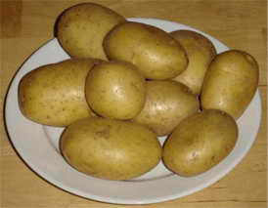
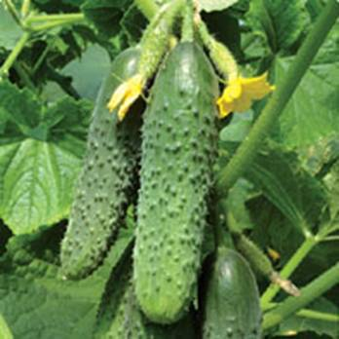
Лежит меж грядок Зелен и сладок.
Зоркий глаз –
Богатырь Тарас
В подземелье ушел,
Десять братьев нашел.
Посмотри-ка,
Посмотри,
Каковы богатыри!
(картофель)
(огурец)

Slide 18
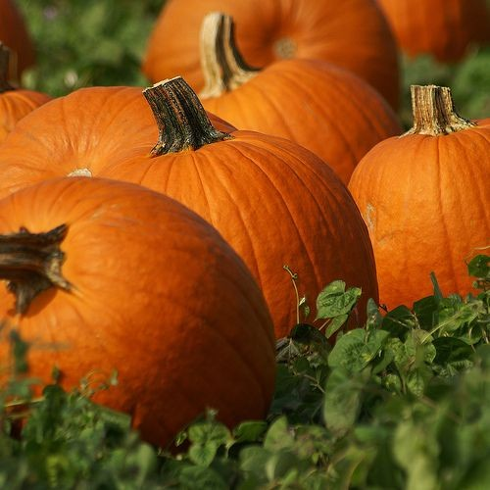
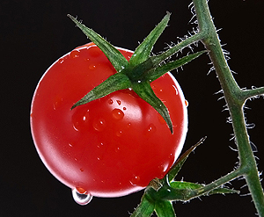
На троне В зеленой короне Царь сидит на припёке, И лоснятся от важности красные щеки. Ветер поднялся, Трон зашатался, Царь удивился, С трона свалился.
Золотая голова
Велика, тяжела.
Золотая голова отдохнуть прилегла.
Голова велика,
Только шея тонка.
(помидор)
(тыква)

Slide 19
Загадки на тему «Животные и птицы»

Slide 20
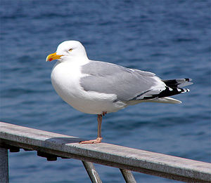
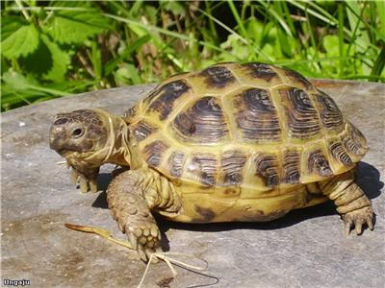
Над морской волной летает, Моря шум унять мечтает, На волну садится. Что это за птица?
(чайка)
На спине я дом ношу,
Но гостей не приглашу.
В костяном моем дому
Место только одному.
(черепаха)

Slide 21
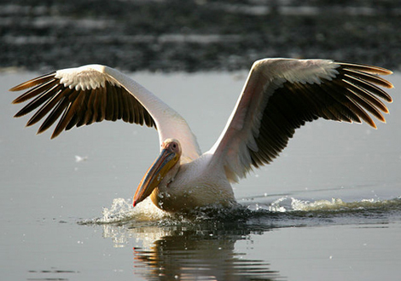
Есть рога, но не бодается. Зубы есть, но не кусается. Домик носит на себе, А живет она в воде.
(улитка)
Весь день рыбак в воде стоял,
Мешок рыбёшкой набивал.
Закончив лов, забрал улов,
Поднялся ввысь — и был таков.
(пеликан)

Slide 22
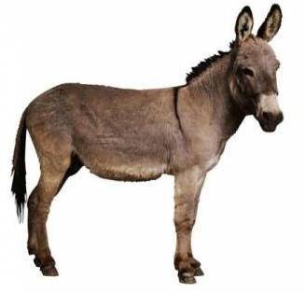
Как везти на нем поклажу? Подойду. Его поглажу. Что повесил носик, Мой упрямец... ?
ослик
Прилетают к нам зимой,
Им не нужен летний зной.
Грудка ярче, чем заря,
У красавца...
снегиря

Slide 23
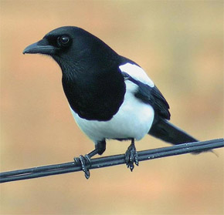
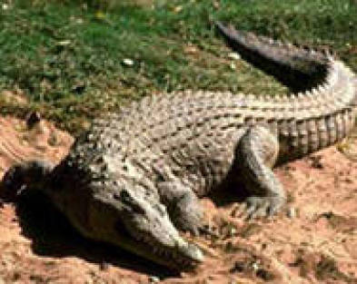
Стрекотунья, белобока, Наша сплетница...
сорока.
В Ниле водится тот зверь,
Ты его слезам не верь,
Ты не верь, что он хороший,
Что любит есть одни калоши.
(крокодил)

Slide 24
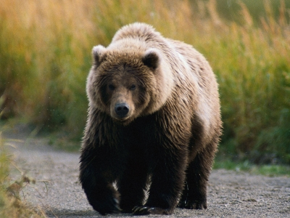
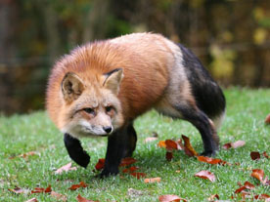
Летом ходит без дороги Возле сосен и берез, А зимой он спит в берлоге, От мороза прячет нос.
(медведь)
За деревьями, кустами
Промелькнуло, будто пламя.
Промелькнуло, пробежало...
Нет ни дыма, ни пожара.
(лиса)

Slide 25
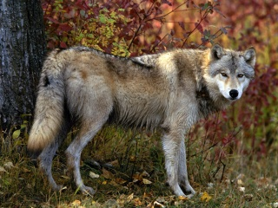
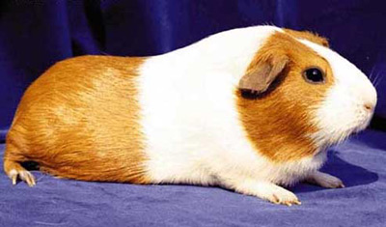
Серовато, зубовато, По полю рыщет, Телят, ягнят ищет.
(волк)
И в море не купаются,
И нет у них щетинки,
И все же называются
Они – морские…
свинки

Slide 26
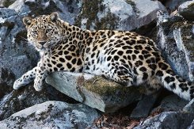
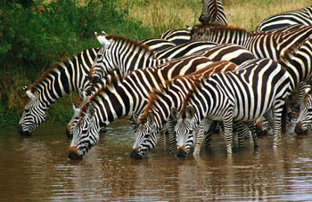
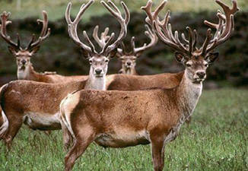
Когда он в клетке, то приятен, На шкуре много черных пятен. Он хищный зверь, хотя немножко, Как лев и тигр, похож на кошку.
(леопард)
Что за коняшки -
На всех тельняшки.
(зебры)
Кто на своей голове лес носит?
(олень)

Slide 27
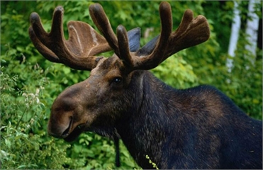
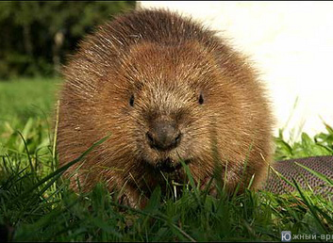
Трав копытами касаясь, Ходит по лесу красавец, Ходит смело и легко, Рога раскинув широко.
(лось)
Водяные мастера
Строят дом без топора.
Дом из хвороста и тины
И плотину.
(бобры)

Slide 28
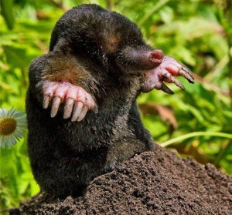
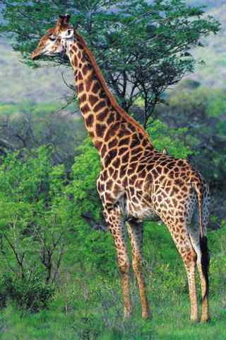
Сделал дыру, Вырыл нору, Солнце сияет, А он и не знает.
(крот)
Он ходит, голову задрав,
Не потому, что важный граф,
Не потому, что гордый нрав,
А потому, что он ...
(жираф)
Зверь я горбатый,
А нравлюсь ребятам.
(верблюд)

Slide 29
По реке плывет бревно. Ох и злющее оно! Тем, кто в речку угодил, Нос откусит …
(крокодил)
По горам, по долам
Ходит шуба да кафтан.
(баран)

Slide 30
Сама пестрая, Ест зеленое, Дает белое.
(корова)
Кто ни в жару, ни в стужу
Не снимает шубу.
(овца, баран)
Посреди двора
Стоит копна:
Спереди - вилы,
Сзади – метла.
(корова)

Slide 31
Заворчал живой замок, Лег у двери поперек. Две медали на груди. Лучше в дом не заходи!
(собака)
Мордочка усатая,
Шубка полосатая,
Часто умывается,
С водой не знается.
(кошка)
Маленький шарик
Под лавкой шарит.
(мышь)

Slide 32
У кого рога длинней хвоста?
( у козы)
Пятак есть,
А ничего не купит.
(свинья)
Не царь, а в короне,
Не всадник, а со шпорами.
(петух)

Slide 33
У этого зверя огромный рост, Сзади у зверя - маленький хвост, Спереди у зверя - хвост большой. Кто же это? Кто же это? Кто такой? Ну, конечно, это он! Ну, конечно, это ...
(слон)
Явился в жёлтой шубке:
Прощайте, две скорлупки!
(цыплёнок)

Slide 34
Когда плывёт — прекрасен, Когда шипит — опасен.
(гусь)
На шесте — дворец,
Во дворце — певец.
. (скворец)
Чёрный жилет, красный берет,
Нос — как топор,
Хвост — как упор.
(дятел)

Slide 35
Угадайте, что за птичка? Тёмненькая невеличка, Беленькая с живота, Хвост раздвинут в два хвоста.
(ласточка)
Озорной мальчишка
В сером армячишке
По двору шныряет,
Крохи собирает.
(воробей)

Slide 36
Гнездо своё он в поле вьёт, Где тянутся растения. Его и песни, и полёт Вошли в стихотворения.
(жаворонок)
Спинкою зеленовата,
Животиком желтовата,
Чёрненькая шапочка
И полоска шарфика.
(синица)

Slide 37
Глазищи круглы, Когтищи остры, Носище кривой — Разбойник лесной.
(филин)
Птица сверху налетает
И цыплят внизу хватает.
(ястреб)

Slide 38
Интернет-ресурсы
лиса:
http://wallspaper.ru/uploads/gallery/thumb/12/1234276903_fox105_1600x1200.jpg
медведьhttp://www.giport.ru/news_city/73264/
земляника http://ayzdorov.ru/images/Travi/zemlyanika.jpg
ежевика http://zdoroviymir.com/images/articles/bc601c18b7632c7ee628859560320aa5/egevika.jpg
клюква - http://s1.uploads.ru/t/MbC9N.jpg
малина -
http://catalogdiet.ru/health/wp-content/uploads/2012/04/40097_10150248006580109_216398700108_14042899_1477560_n.jpg
рябина - http://go2.imgsmail.ru/imgpreview?key=49d7bd272ba87968&mb=imgdb_preview_1863
черника - http://www.phytology.ru/images/stories/les/kustarniki/7.jpg

Slide 39
Интернет-ресурсы
смородина чёрная - http://vinograd-select.com.ua/images/pict_stati/sajenci_smorodini.jpg
смородина красная - http://go1.imgsmail.ru/imgpreview?key=5eb214c243133e2&mb=imgdb_preview_450
вишня -
http://img0.liveinternet.ru/images/attach/c/0/44/230/44230072_chereshnya.jpg
калина -
http://blinow.net/uploads/posts/2010-11/1288731539_kalina-krasnaya.jpg
голубика -
http://sazhaemvsadu.ru/wp-content/uploads/2013/05/%D0%93%D0%BE%D0%BB%D1%83%D0%B1%D0%B8%D0%BA%D0%B0.jpg
крыжовник - http://flos.in.ua/555/agrus3.jpg
морошка -
http://slavyanin.org/misc/moroshka2.jpg

Slide 40
Интернет-ресурсы
брусника - http://www.moymalish.com/img/images/brusnichniy-list-pri-beremennosti.jpg
абрикос - http://go2.imgsmail.ru/imgpreview?key=428f8688ede996b4&mb=imgdb_preview_1355
ананас -
http://img1.liveinternet.ru/images/attach/c/0/53/77/53077566_img_7120701_2903_1.jpg
банан -
http://poxe.ru/uploads/posts/2010-09/1285846306_001.jpg
редька -
http://detstvovmeste.ru/012012/data_3717.jpg
капуста - http://supercook.ru/images-bluda-0/zz102-salad-8-16-x-1.jpg
морковь -
http://wkus-no.ru/sites/default/files/imagecache/Scale-400X400/nodeimage/carrotmork.jpg

Slide 41
Интернет-ресурсы
горох - http://sibmama.ru/images/6109/0217864956cdef50ca545d0aff32df0e77ab14cc.jpg
редис -
http://udachniseazon.ru/wp-content/uploads/2012/05/redis.jpg
груша -
http://veslo.org/images/stories/Novyny/17_10_05/06_09/s14.jpg
репа - http://900igr.net/datai/biologija/Repa/0006-001-Pudovaja-repka.jpg
дыня -
http://img0.liveinternet.ru/images/attach/c/2/72/872/72872225_thumbs_4a82b2ae5b424.jpg
огурец - http://www.effektivnoe-pohudenie.com/images/posts/ogyrci.jpg
орех - http://www.healthstream.ru/images/grorehi.jpg
арбуз - http://kavoman.com.ua/system/files/4-21.jpg
картофель - http://ayzdorov.ru/images/Lechenie/kartoshka-varenii.jpg
яблоко - http://girlsfood.ru/pics/attached/1739_1.jpg

Slide 42
Интернет-ресурсы
http://go1.imgsmail.ru/imgpreview?key=470f57a9cc063062&mb=imgdb_preview_963 – слива
помидор -
http://go1.imgsmail.ru/imgpreview?key=292fb6cfa7b50f4c&mb=imgdb_preview_1860
тыква - http://polzavred.ru/wp-content/uploads/polza-tykvy.jpg
чайка - http://upload.wikimedia.org/wikipedia/commons/thumb/7/7f/Larus_argentatus_ad.jpg/300px-Larus_argentatus_ad.jpg
черепаха - http://go4.imgsmail.ru/imgpreview?key=3a17a051fbe3d329&mb=imgdb_preview_1312
улитка - http://stat18.privet.ru/lr/0a23ec41158f879e3612c90feab46ca6
пеликан -
http://www.ebftour.ru/images/import/news/bce153f2c1ac5d099a184a620921d223.jpg
осёл - http://defectus.ru/_ph/5/2/255293645.jpg?1408978687

Slide 43
Интернет-ресурсы
сорока - http://www.dekatop.com/wp-content/uploads/2011/07/sueverie_05.jpg
крокодил -
http://api.ning.com/files/fjndKPwt3WTvqVfC8Gm50SSoTriYT8gWUjZvlRsRJxiLcyoYC6YfkS3XXF1ZLSE5O4sfml2L6h4n2dNf6u6x5w5PQQ8uOuCT/2111.jpeg?width=393
морская свинка - http://our-pets.ucoz.ru/pig/10.jpg
леопард - http://bigcats.ru/newsfiles/images/271109le/1.jpg
зебры - http://content.foto.mail.ru/mail/lena_pechtereva/_answers/i-1027.jpg
олень - http://www.b-tal.ru/netcat_files/userfiles/olen.jpg
бобёр - http://www.south-vrn.ru/images/articles/bober.jpg
жираф - http://animalwild.net/uploads/posts/2011-08/1314260877_22.jpg
верблюд - http://zoofayna.ru/wp-content/uploads/2011/08/verblyud.jpg
баран - http://groh.ru/kolsk01/kolsky29.jpg
корова - http://pics.top.rbc.ru/top_pics/uniora/58/1177512188_0558.250x200.jpeg

Slide 44
Интернет-ресурсы
корова - http://creative.allmedia.ru/arc/300x225/photo_51909_%7B661980F2-780A-47EB-830E-CFB84AE57AB7%7D.jpg
собака - http://photo-sborka.ru/images/photos/photo-sborka.ru_0/0/2/photo-sborka.ru_2592_preview_AEC.jpg
кошка - http://www.kleo.ru/encyclopedia/cat/elit/elit_b.jpg
мыши - http://paranormal.org.ru/images/12438021631
коза - http://fermer02.ru/uploads/posts/2013-08/thumbs/1376283495_russkaya-belaya-66.jpg
свинья - http://www.nanonewsnet.ru/files/users/u282/2010/svinya_0.jpg
петух - http://http.www.fanka.ru/foto/foto/petuh/petuh02.jpg
слон -
http://static.vmurmanske.ru/serverdata/news_info/2009/07/13/361931/imgFull.jpg
цыплёнок http://www.segodnya.ua/img/article/2983/44_main.jpg

Slide 45
Интернет-ресурсы
гусь - http://symbolsbook.ru/images/G/Goos2.jpg
скворец -
http://salsknews.ru/images/stories/desember_2011/skvorec.jpg
дятел - http://zoo.rin.ru/images/arts/img_8518_m.jpg
ласточка - http://www.uralweb.ru/forums/attaches/19/26/th_26e29c4850015a1aa98bef01e25aec01.gif
воробей - http://cs1122.vk.me/g1274307/a_6c988731.jpg
хаворонок - http://rezonans.volyn.net/_nw/5/24921478.jpg
синица -
http://zoofoodpro.ru/wp-content/uploads/2014/06/zimujushhie-pticy.jpg
филин - http://melochi-jizni.ru/img_zodiak/maya-sova.jpg
ястреб -
http://stat1.dvn.ru/pm/0a1580170b062307d63688d3317b9212

